Slide 1
调查活动优秀经验
今日播报0807
网络安全为人民 网络安全靠人民

Slide 2
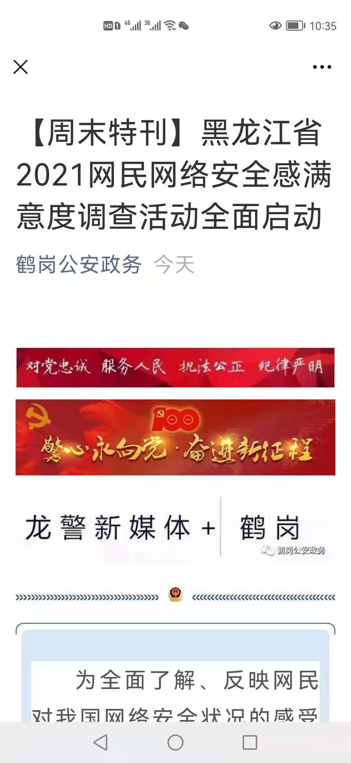
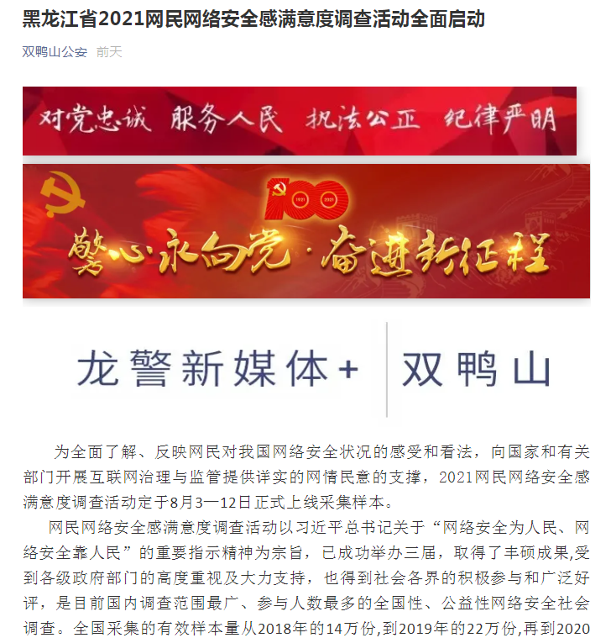
微信公众号发布
鹤岗公安政务
双鸭山公安

Slide 3
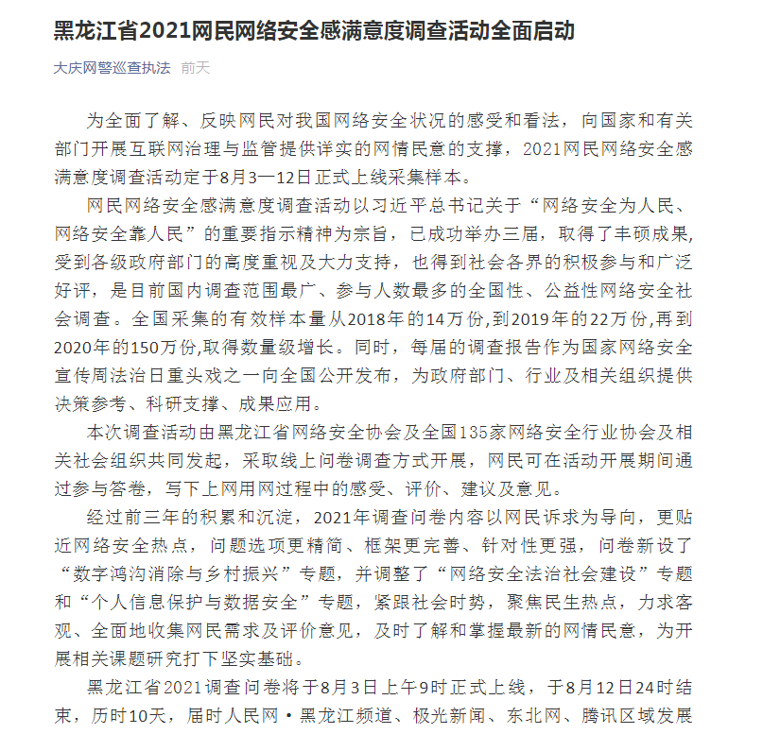
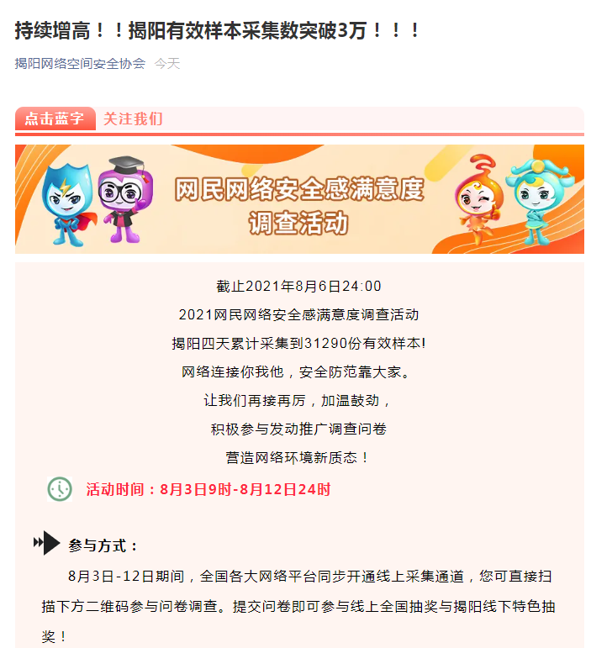
微信公众号发布
大庆网警巡查执法
揭阳网络空间安全协会

Slide 4
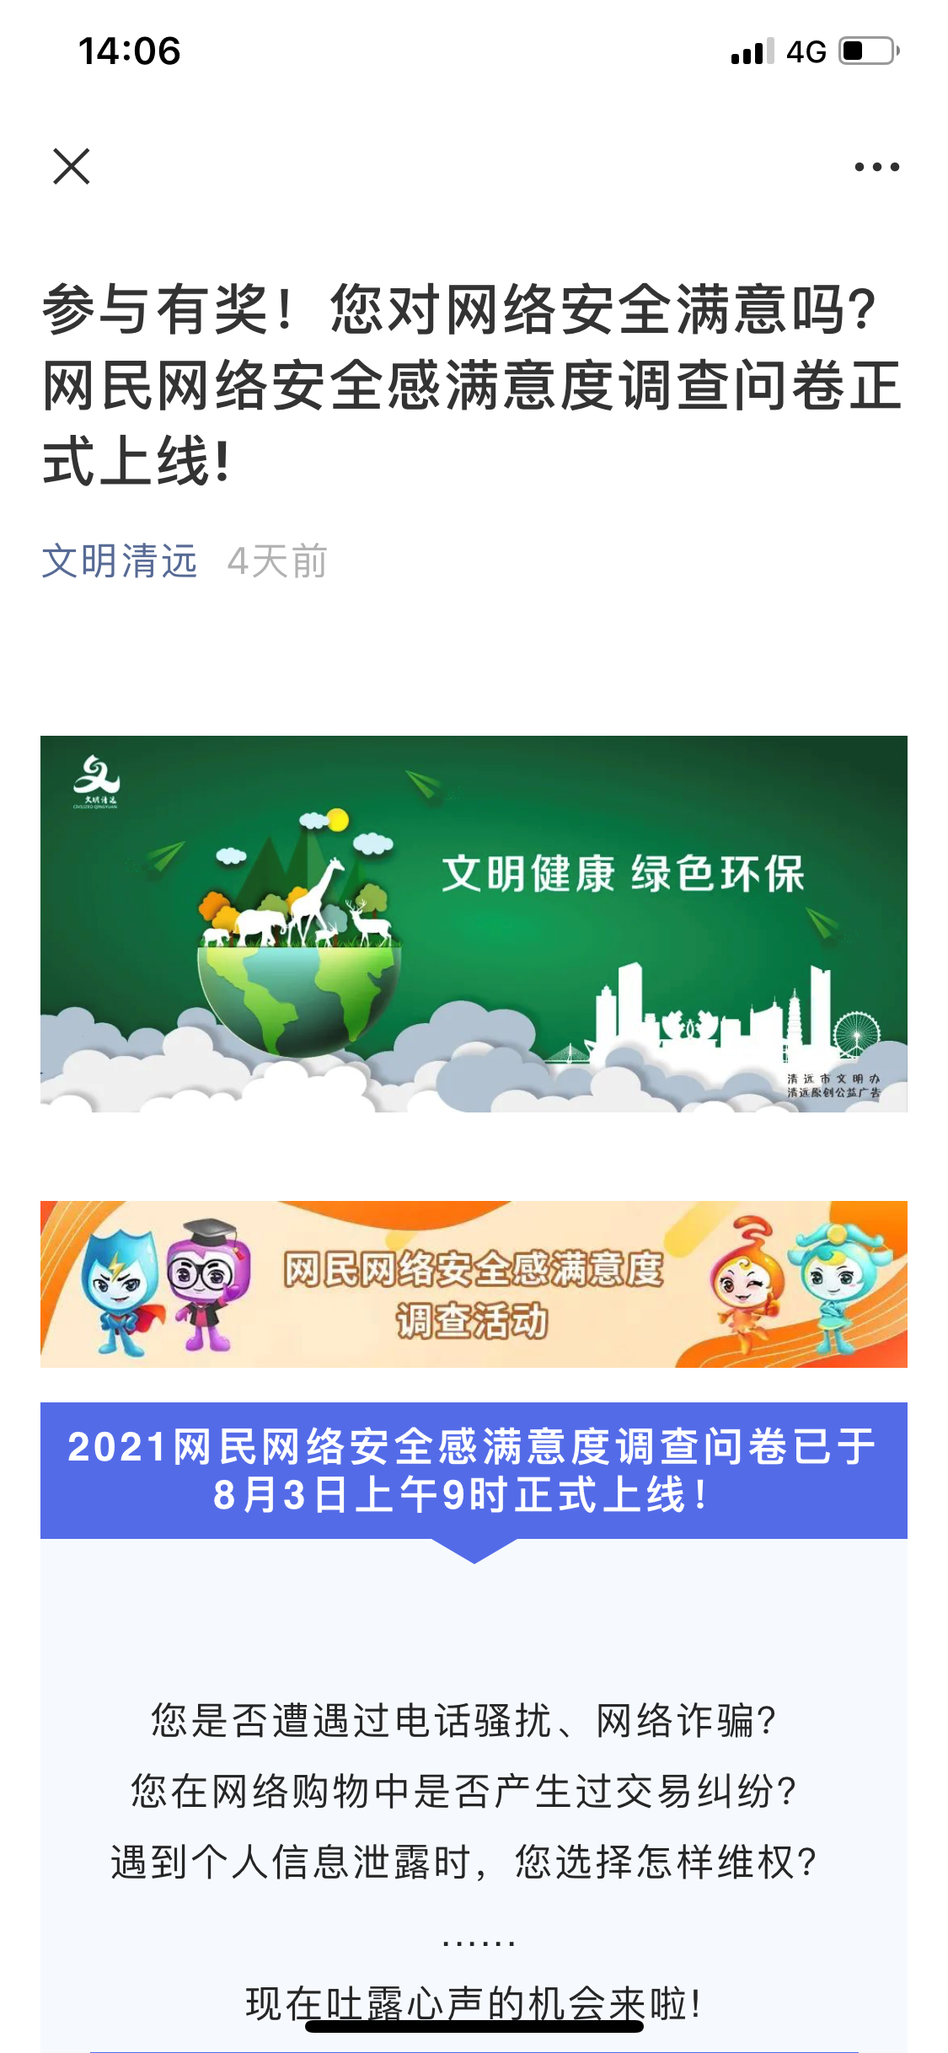
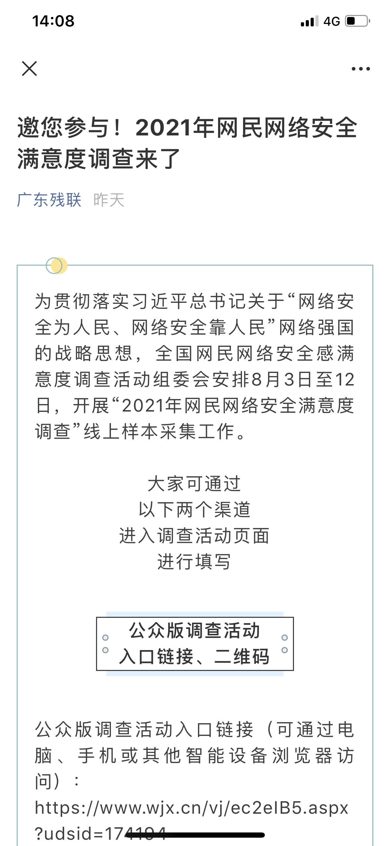
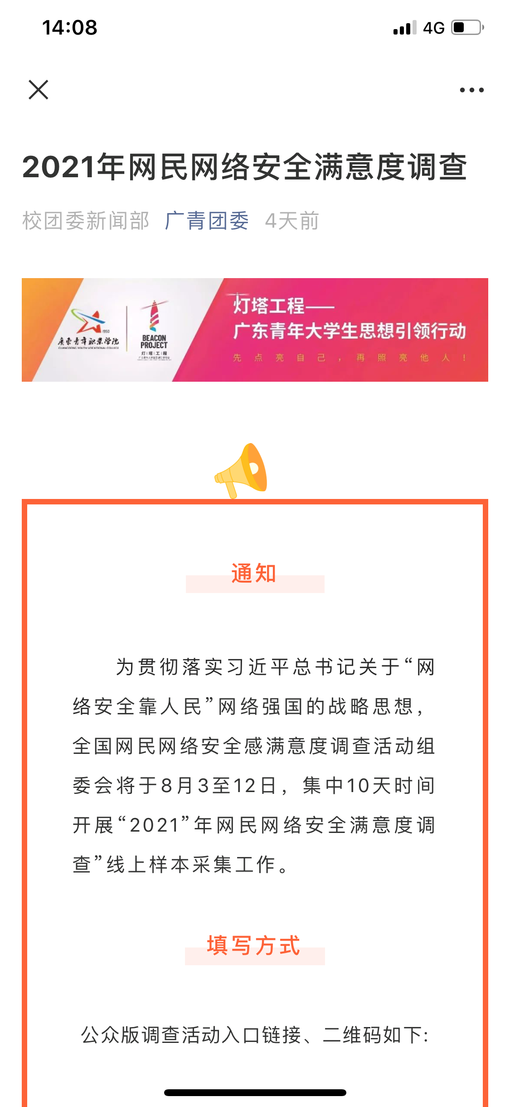
微信公众号发布
文明清远
广东残联
广青团委

Slide 5
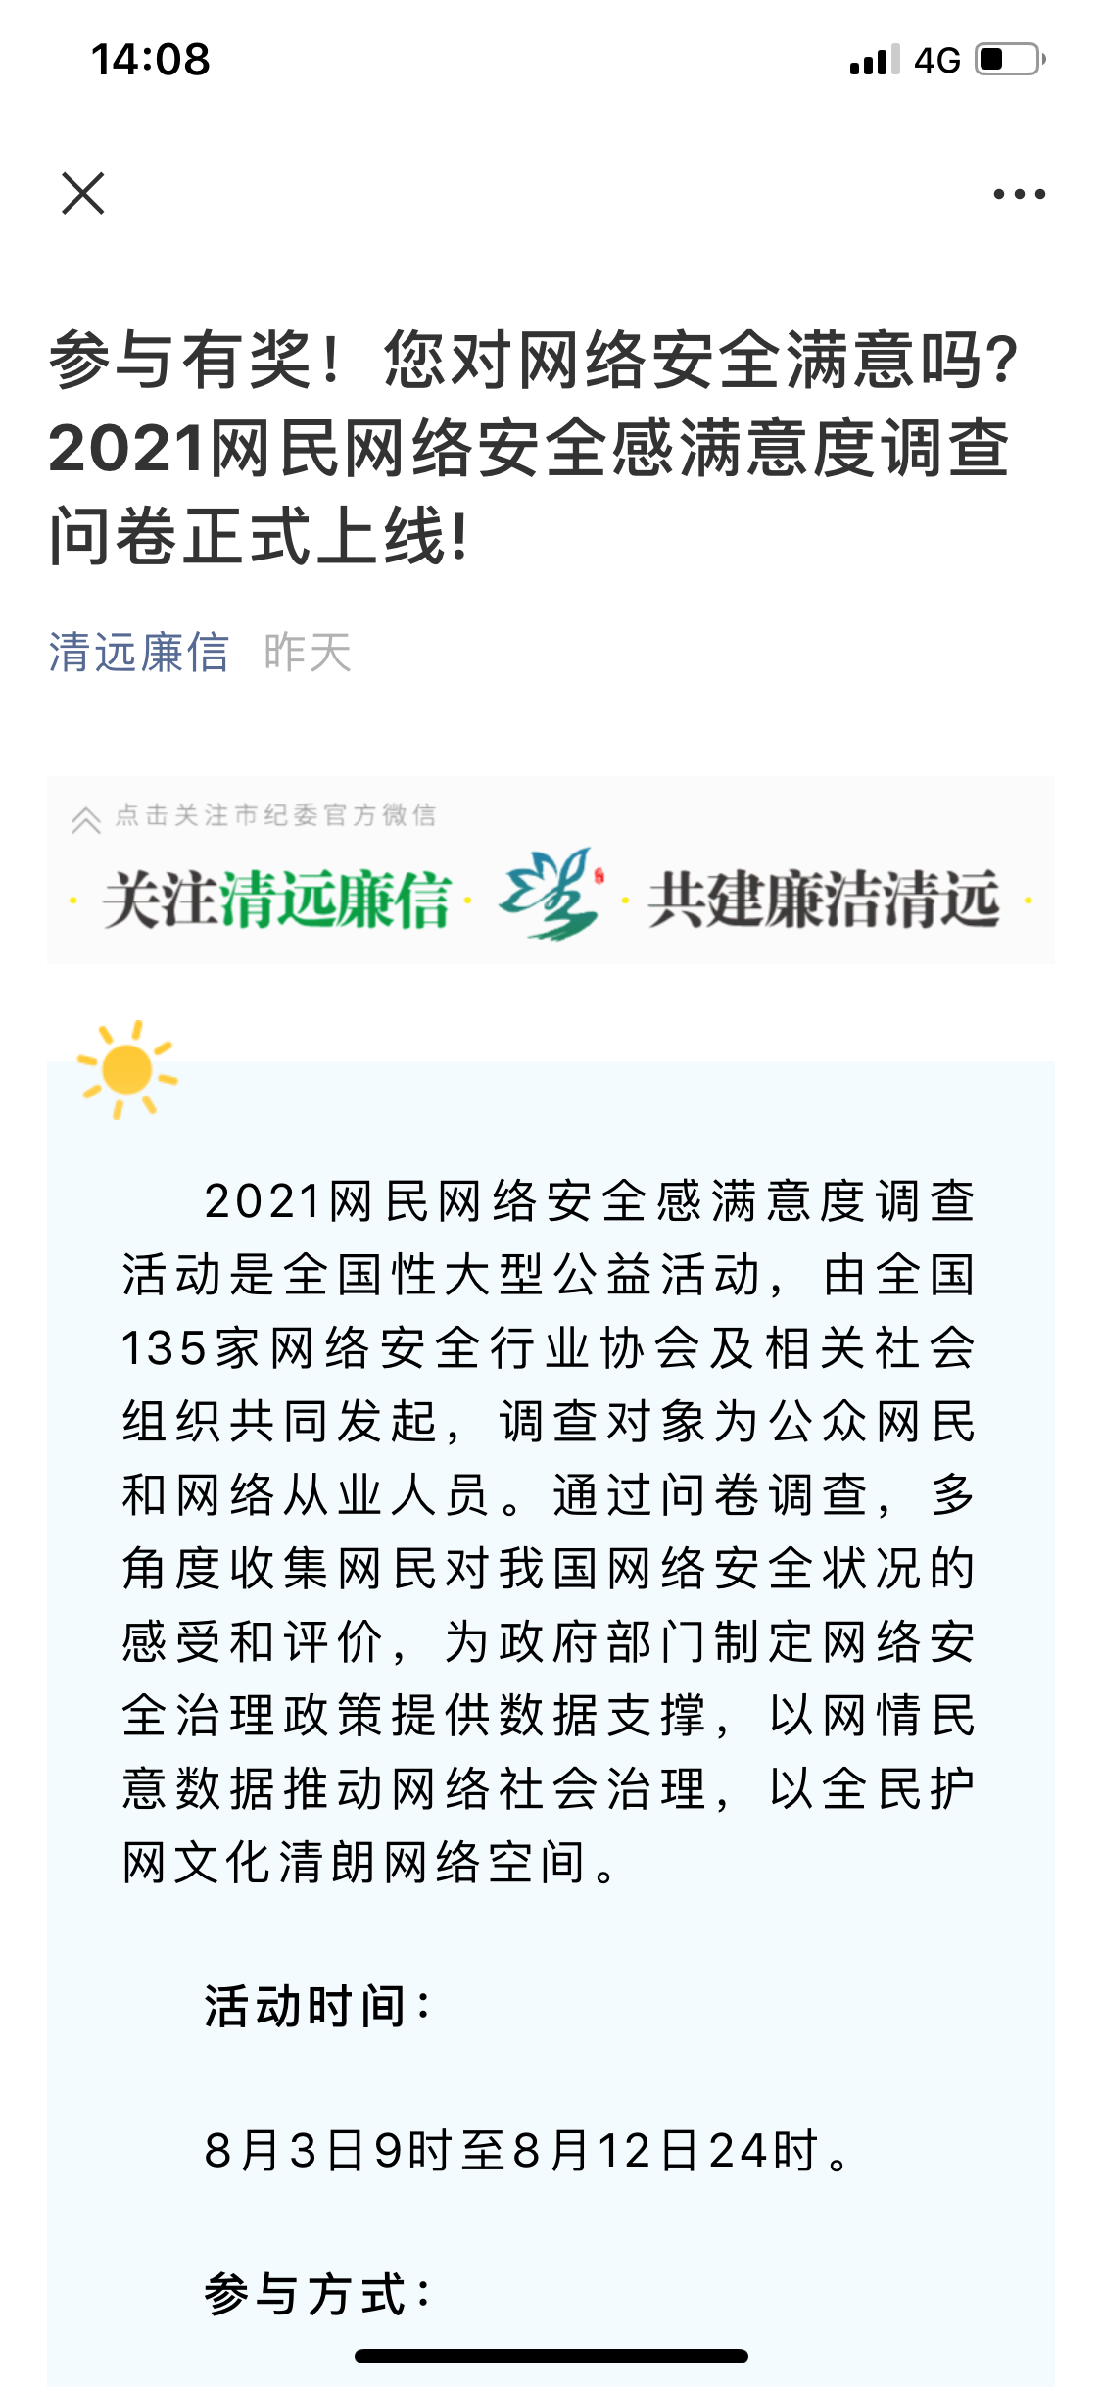
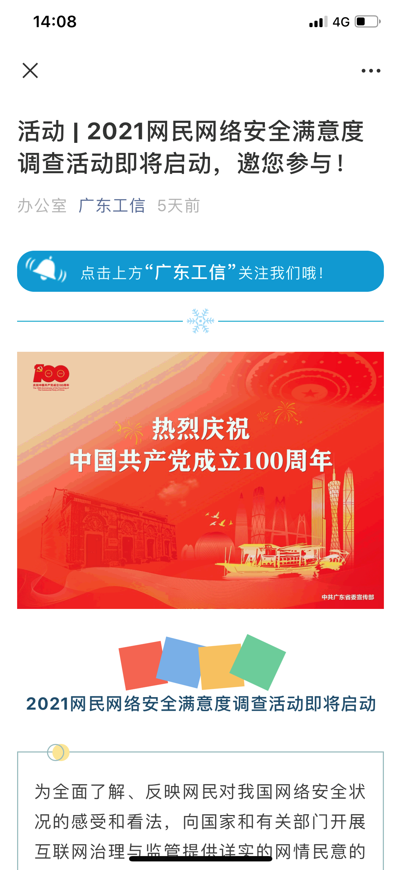
微信公众号发布
清远廉信
广东工信

Slide 6
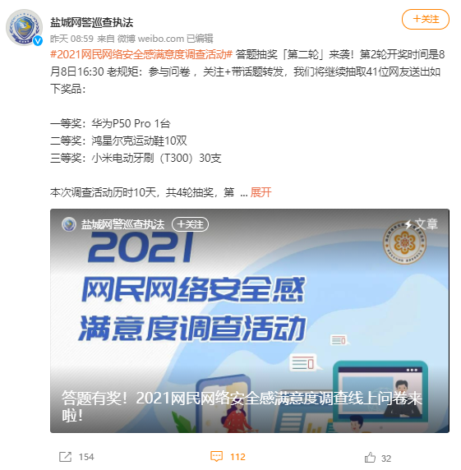
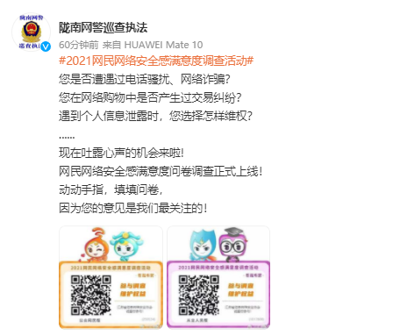
APP、微博互动
盐城网警巡查执法
陇南网警巡查执法

Slide 7
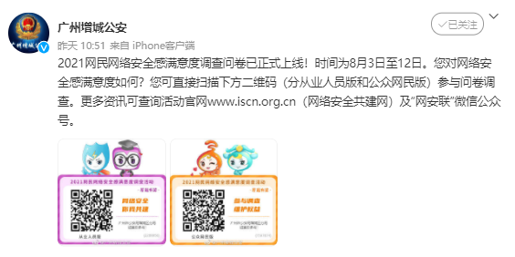
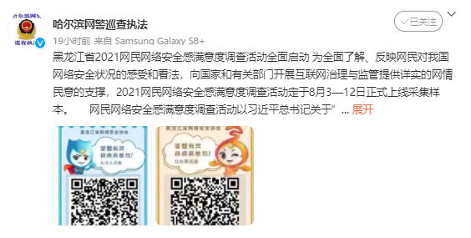
APP、微博互动
广州增城公安
哈尔滨网警巡查执法

Slide 8
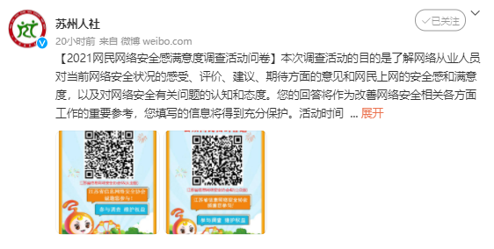
APP、微博互动
苏州人社

Slide 9
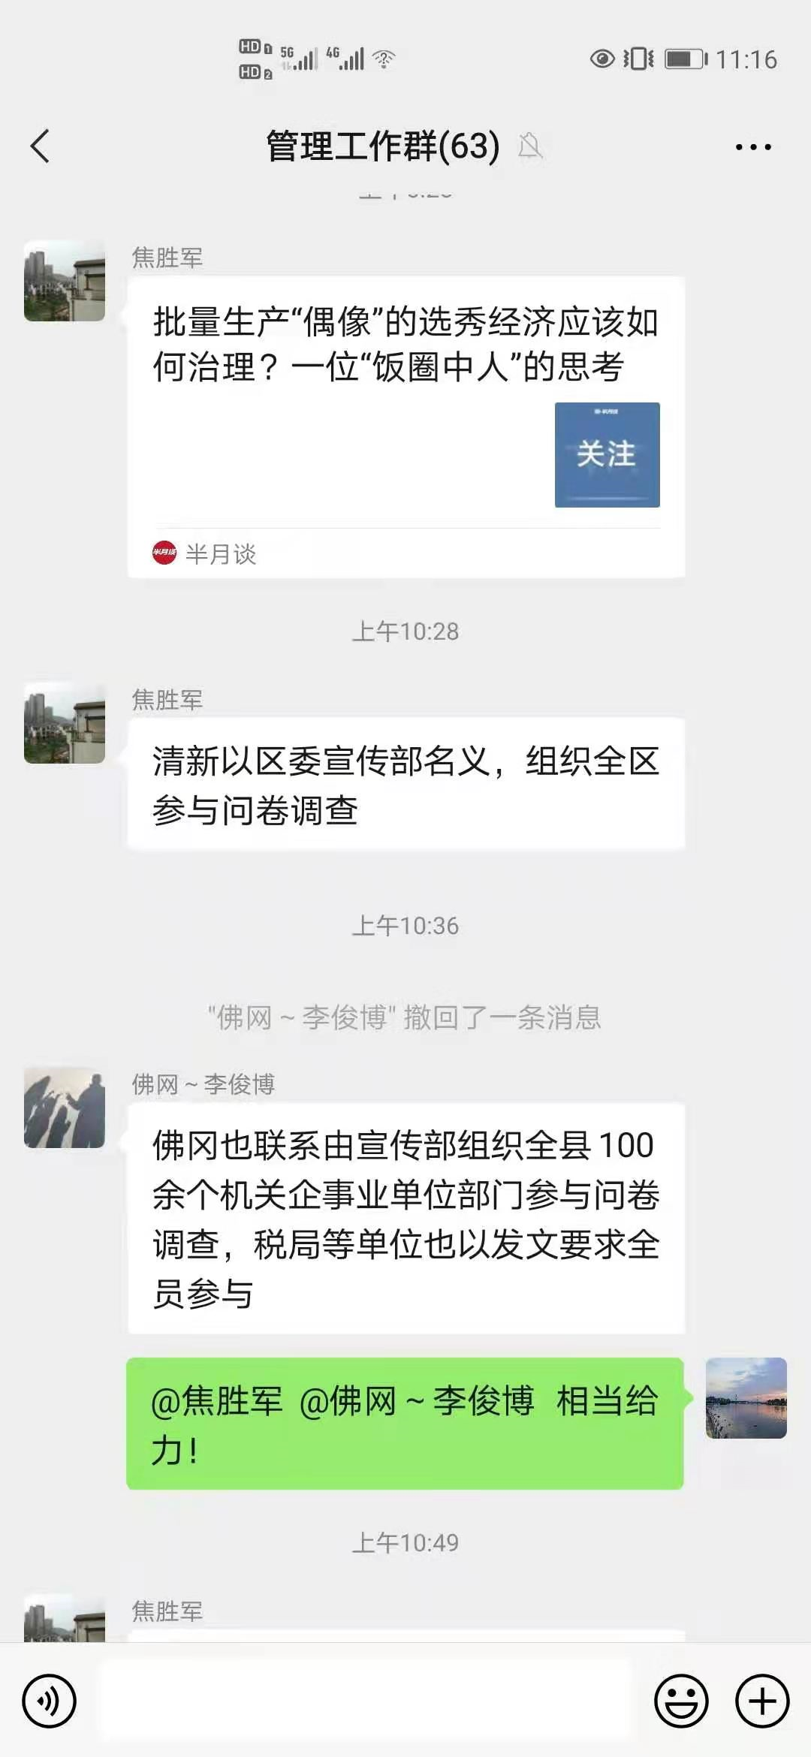
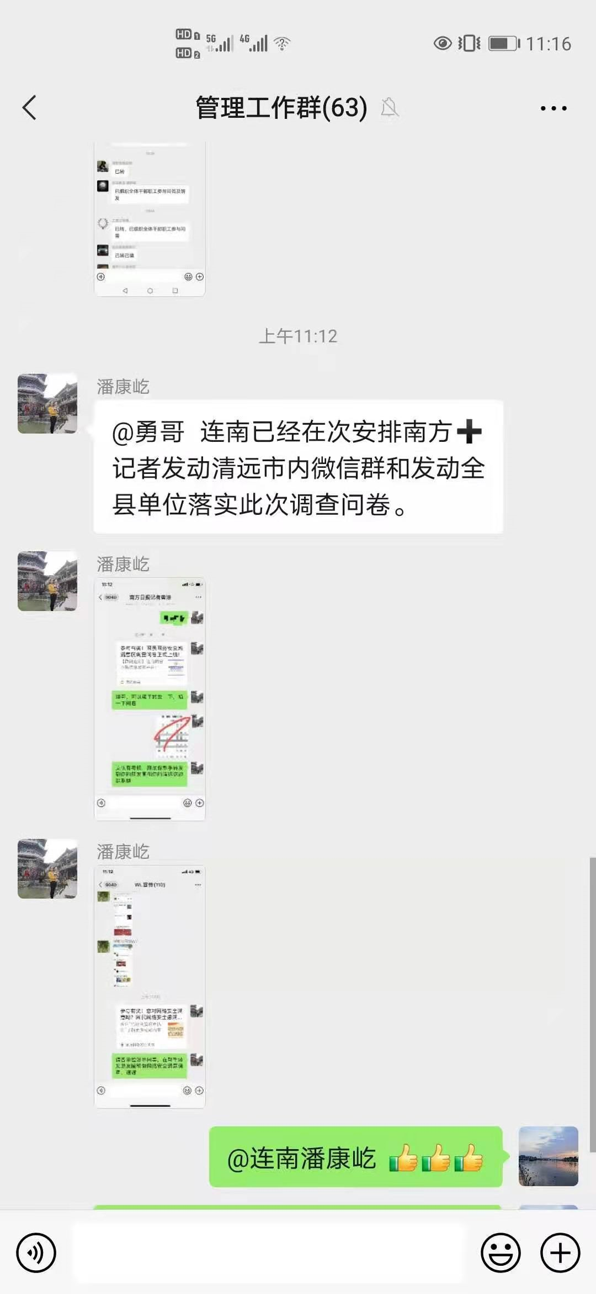
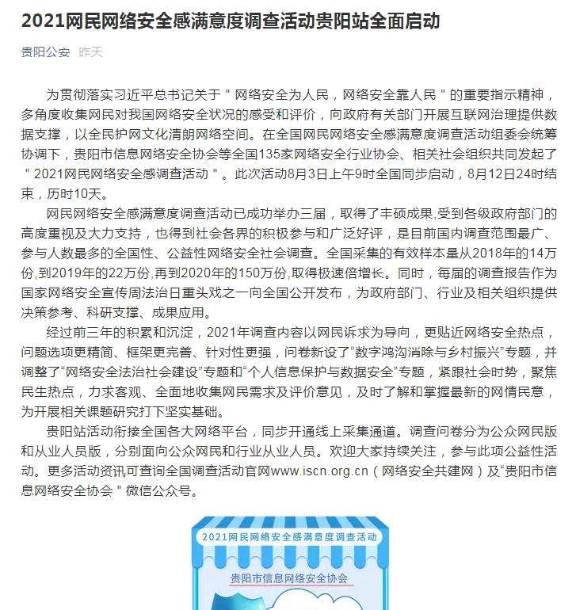
各地多形式积极动员
管理工作群
贵阳公安

Slide 10
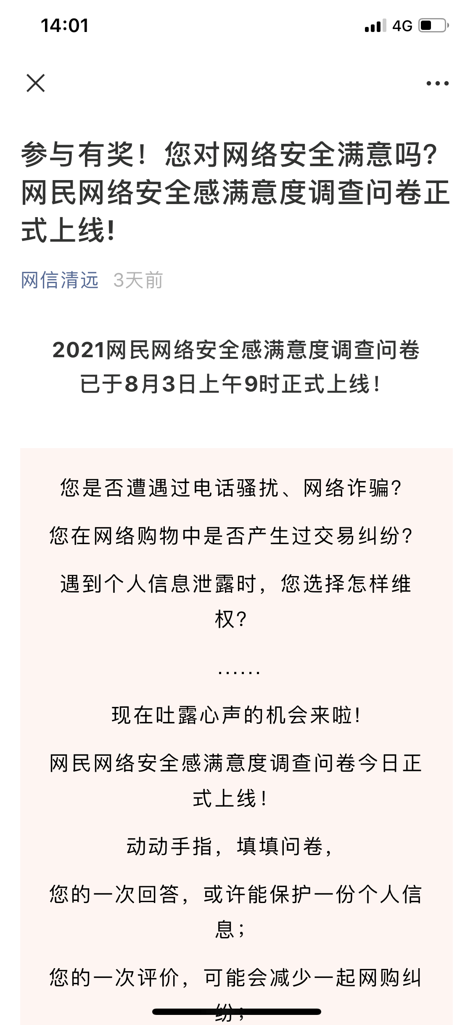
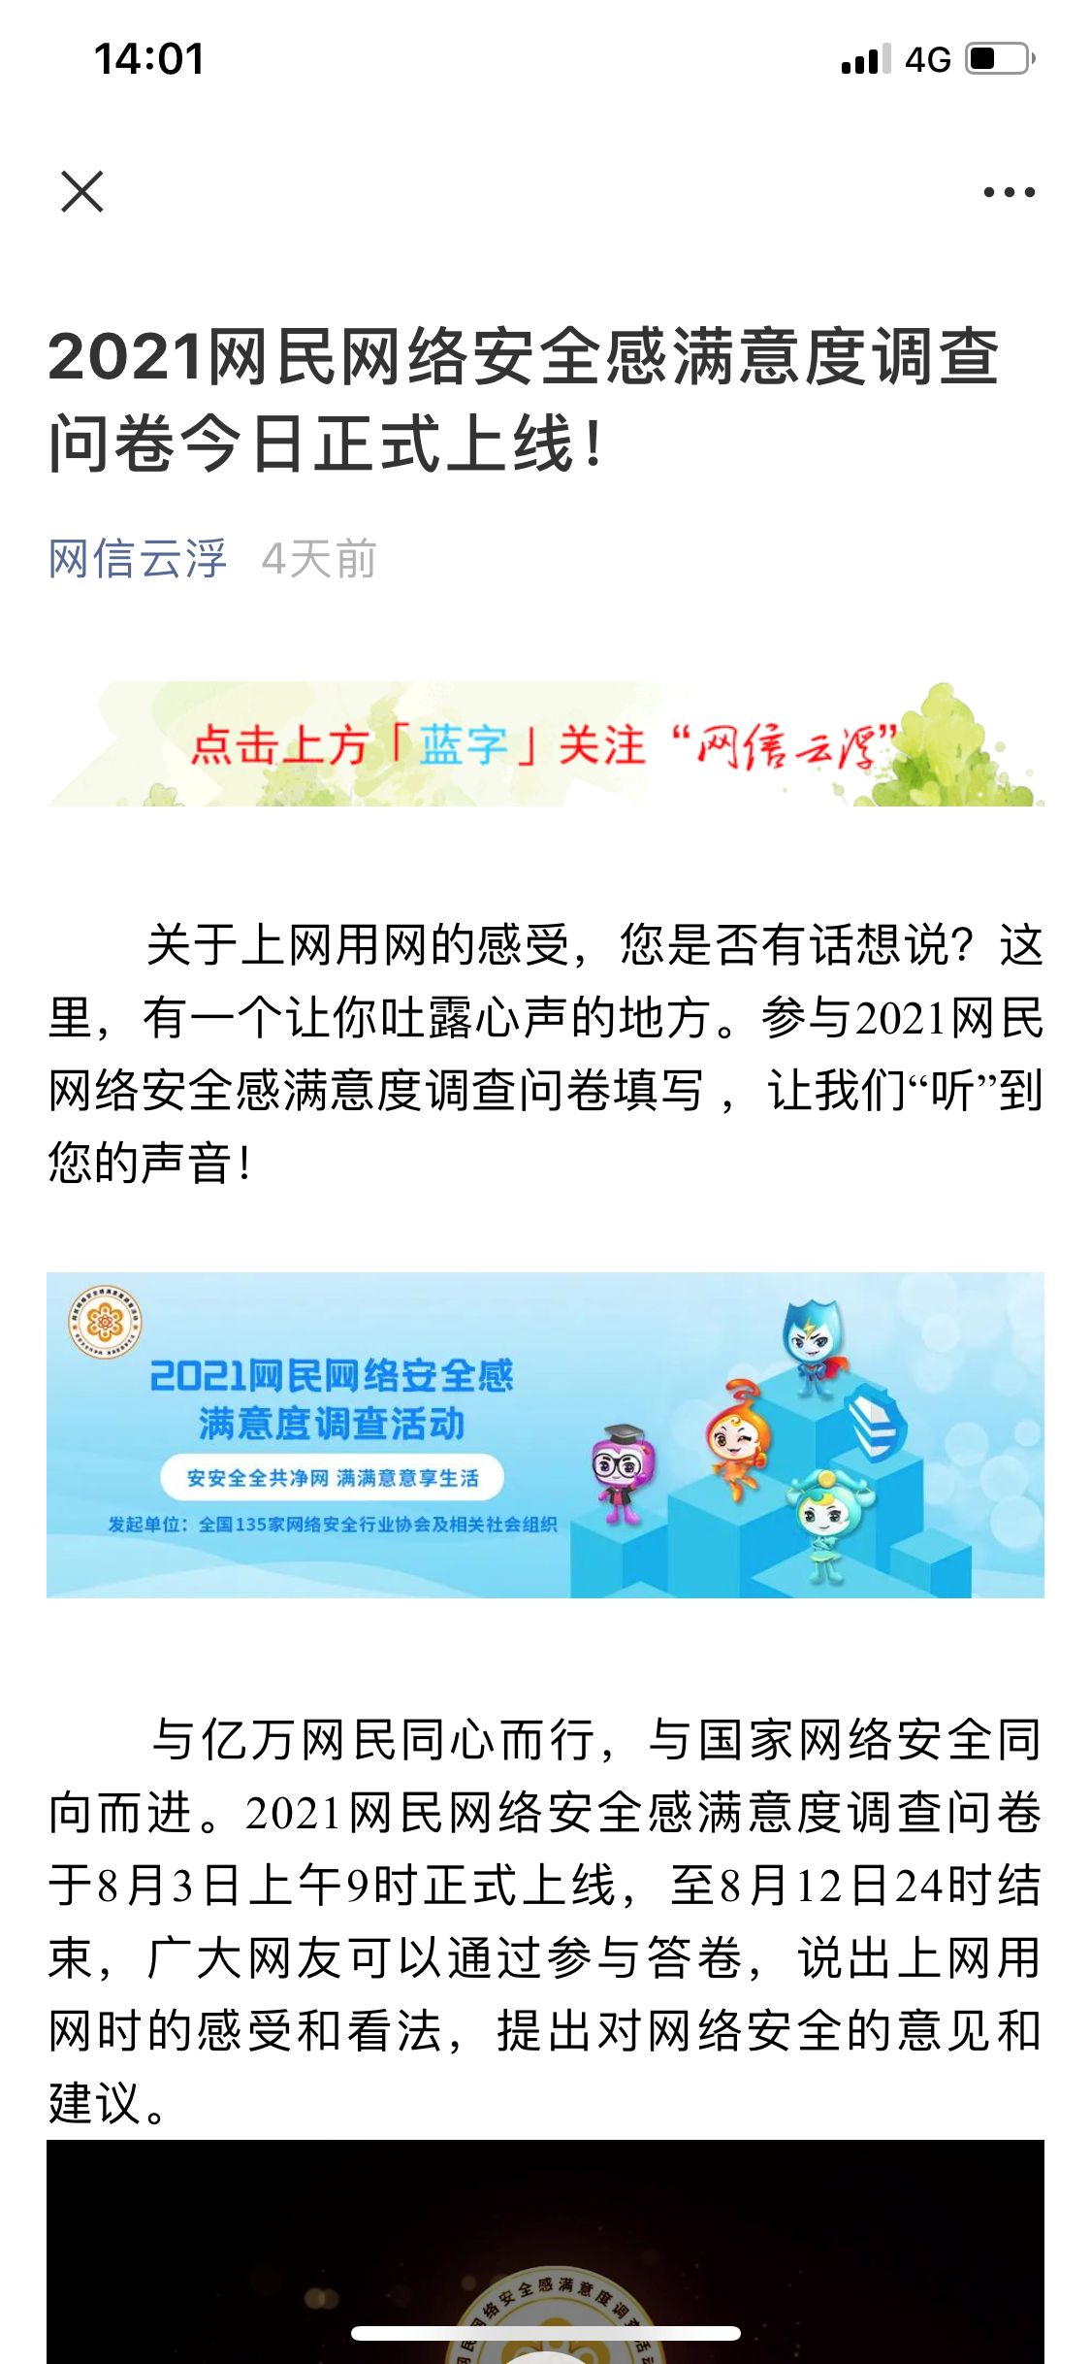
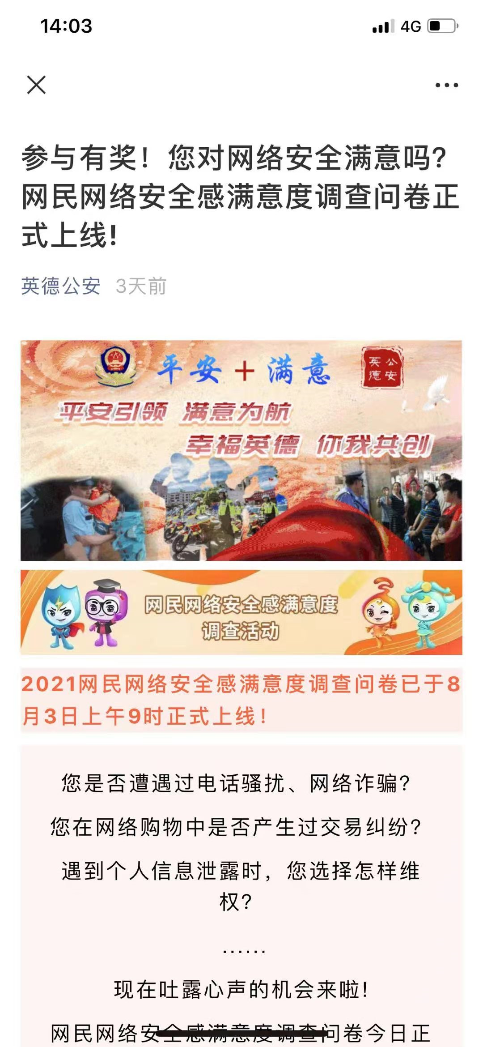
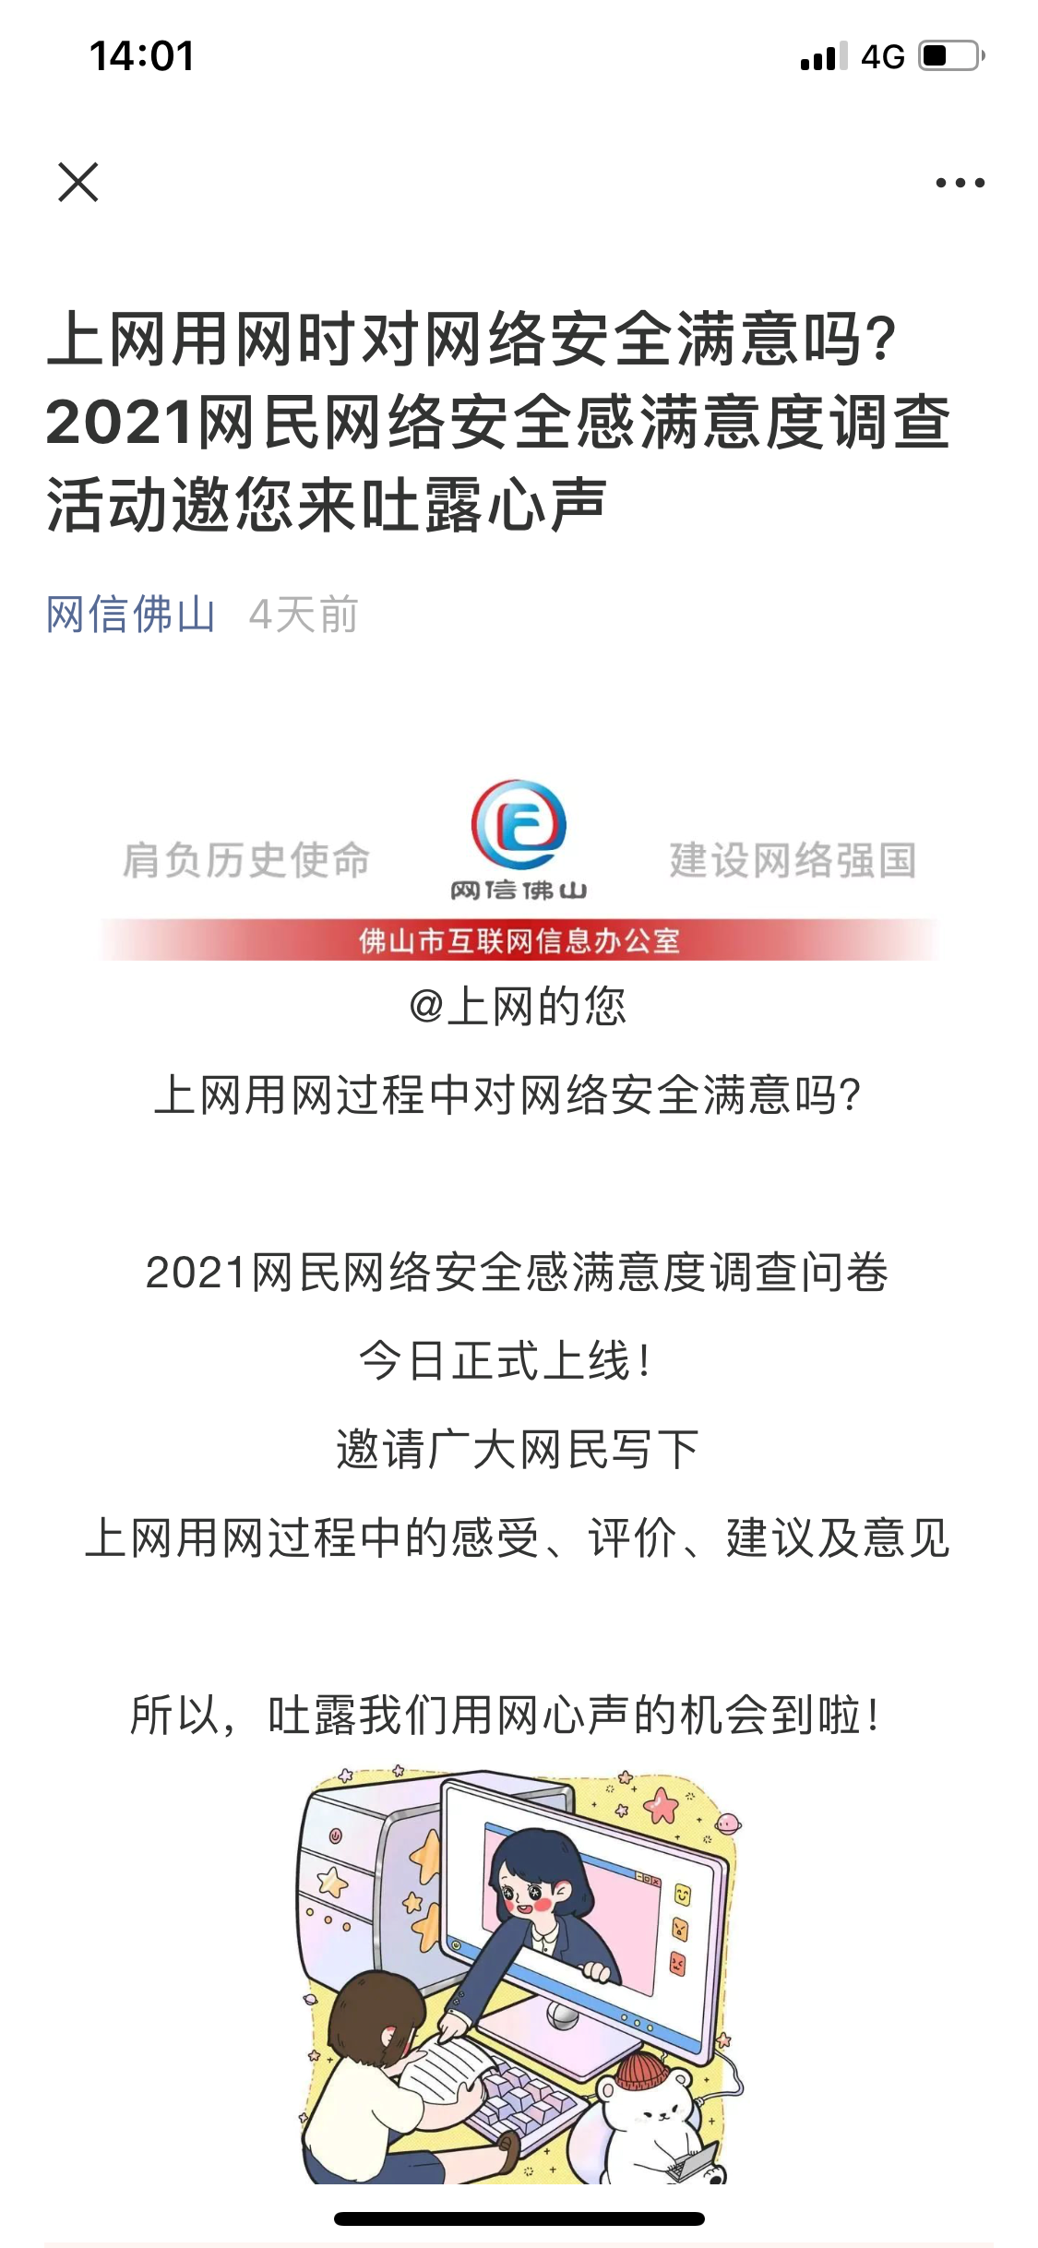
各地多形式积极动员
网信清远
网信云浮
英德公安
网信佛山

Slide 11
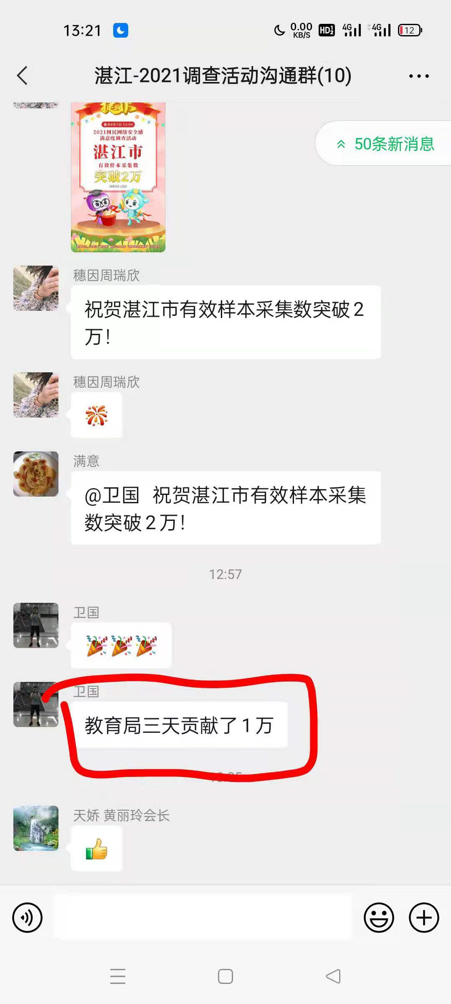
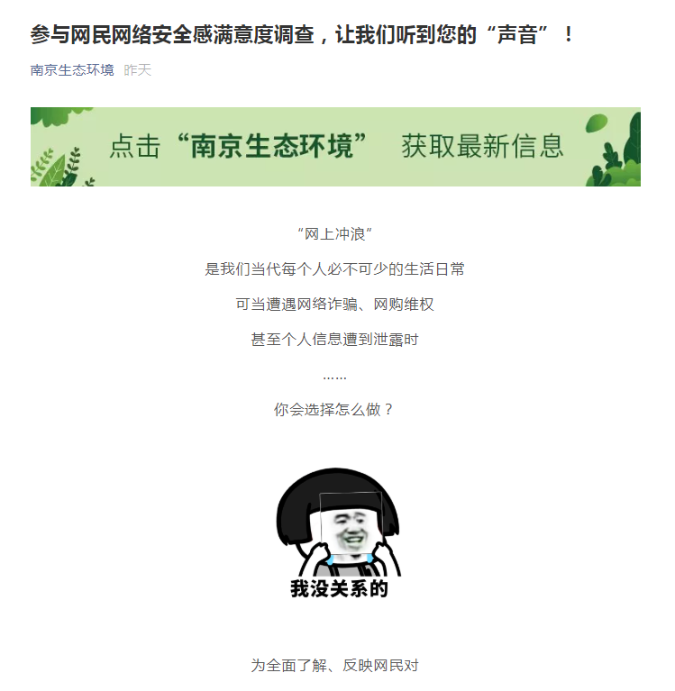
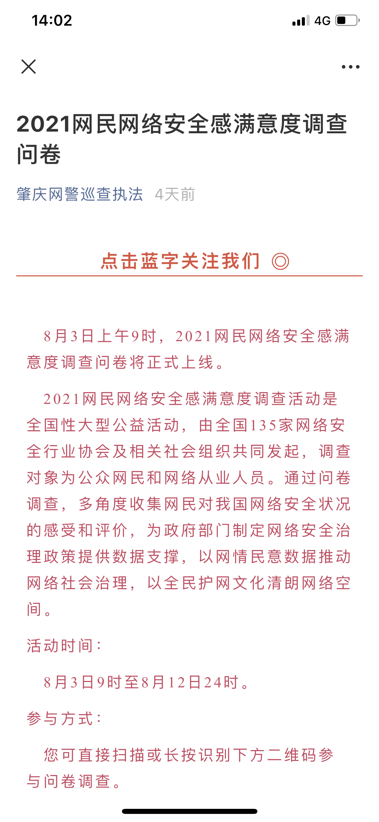
各地多形式积极动员
湛江活动沟通微信群
南京生态环境
肇庆网警巡查执法

Slide 12
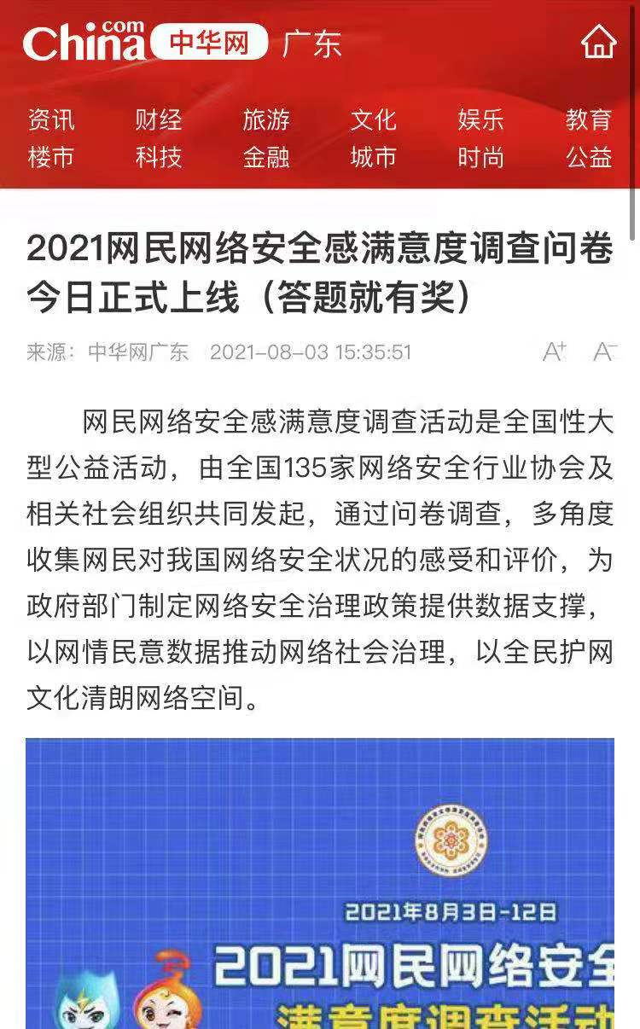
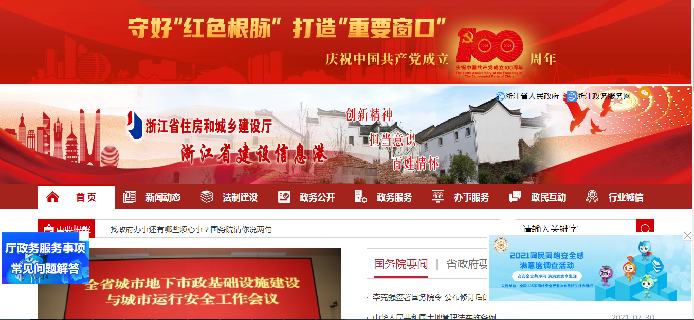
新闻网站资讯发布
浙江省建设信息港
中华网

Slide 13
感谢您的耐心观看
THANKS
网络安全为人民 网络安全靠人民

